Slide 1
风口T+3
布局回档
3月23日 20:15
罗雪奎
执业编号:A1120616080001
十多年证券市场经验，本科金融主修，个人独创《底部三买点》《一分钟选股法》 《五进五出法》 配合短线买卖《超级买入法》深入浅出的解析个股买卖原理，提倡用最简单的方式去操作股票

Slide 2
0 1
市场环境
0 2
三阳开泰找异动
0 3
龙虎找异动

Slide 3
PART 01
市场环境

Slide 4
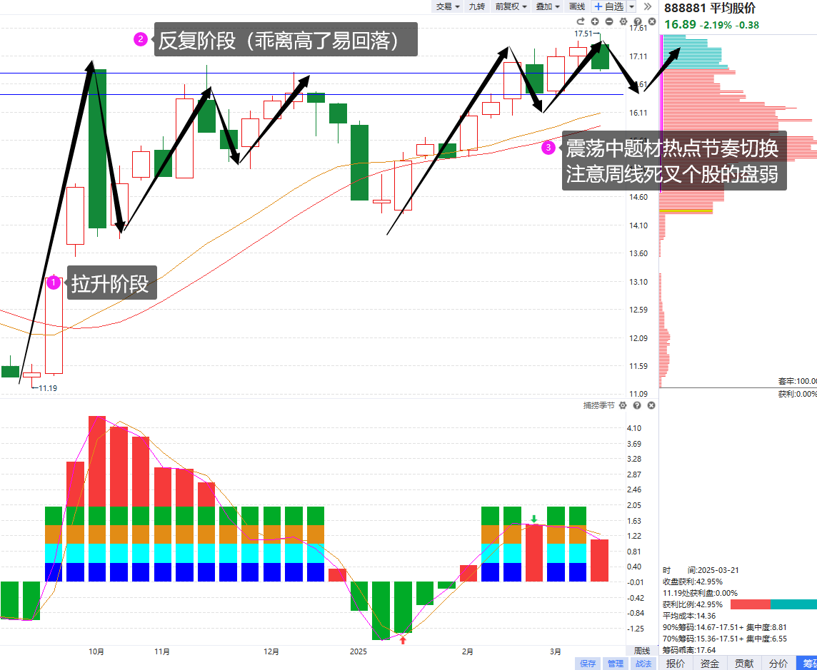
市场阶段高切低

Slide 5
市场背离释放阶段

Slide 6
市场阶段高切低

Slide 7
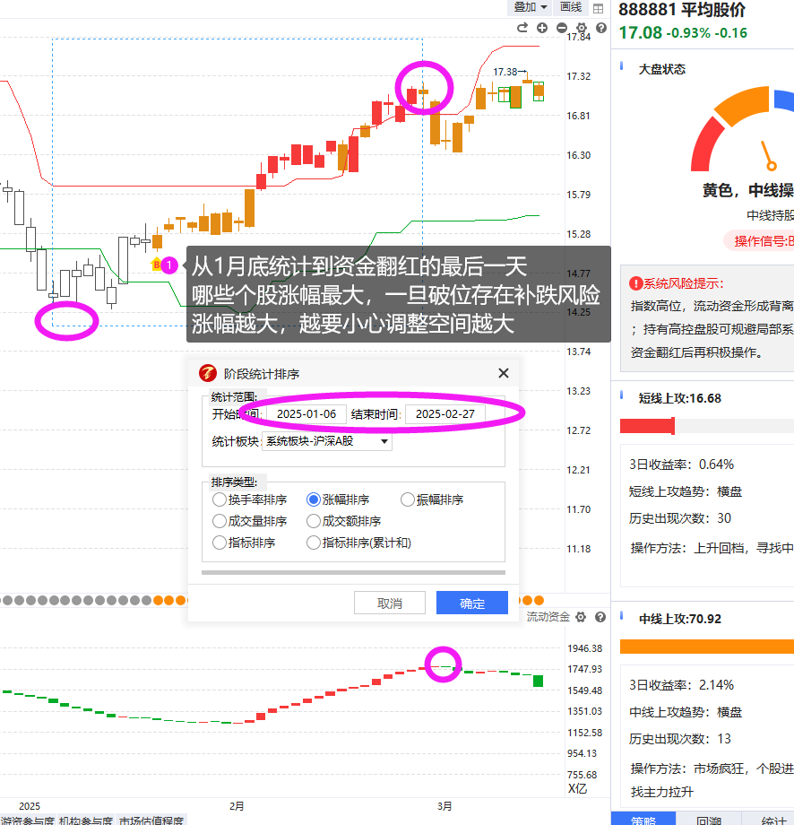
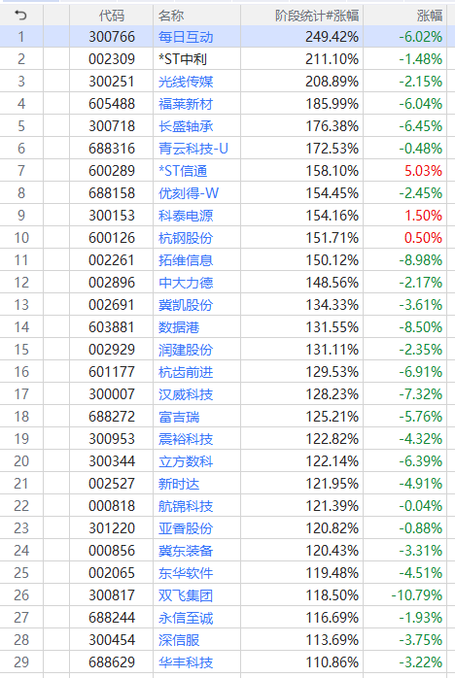
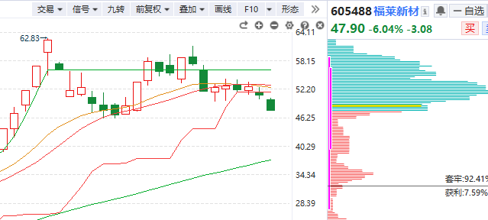
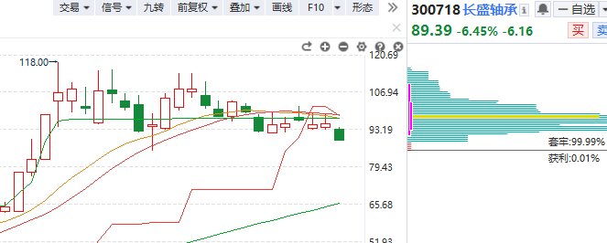
规避高位趋势盘弱个股

Slide 8
PART 02
分时异动

Slide 9
L1和L2的区别
14:56:42，在这一秒内有28笔撮合成交的数据
第一笔为20.60的价格，撮合成交了3手
来源：交易所会把单位时间内撮合成交的每一笔数据传输过来
含义：可看到每一笔是怎么成交的，并看到所有大单的数据

Slide 10
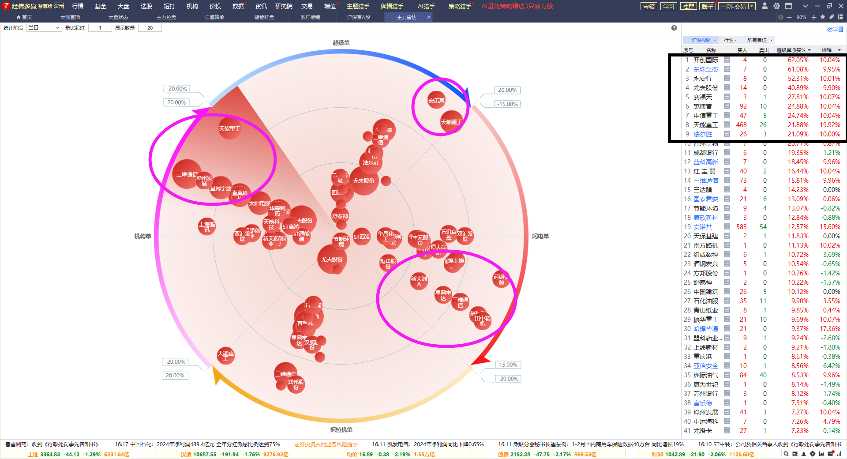
分时找异动机会
日内大单占比较高个股是近期最有爆发力的方向

Slide 11
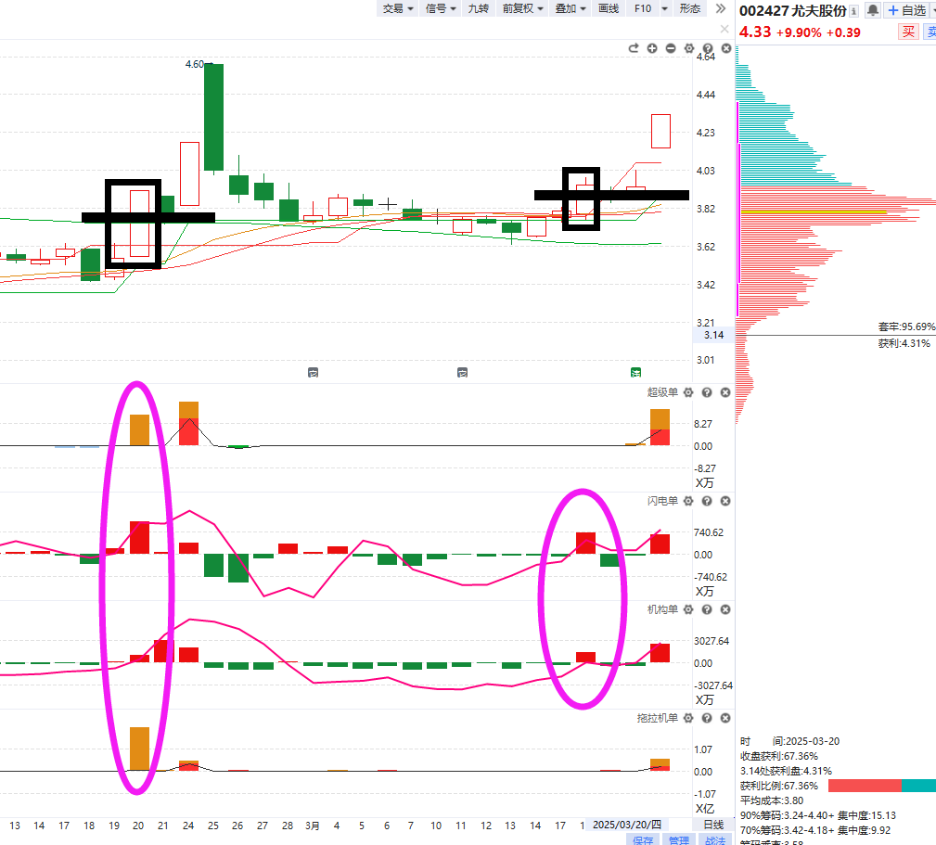
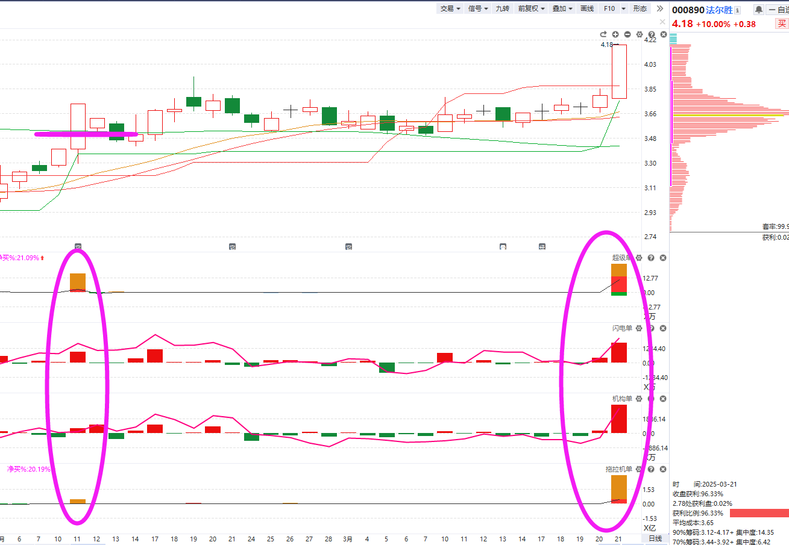
寻找三阳开泰机会

Slide 12
超级买入法和T+3回档

Slide 13
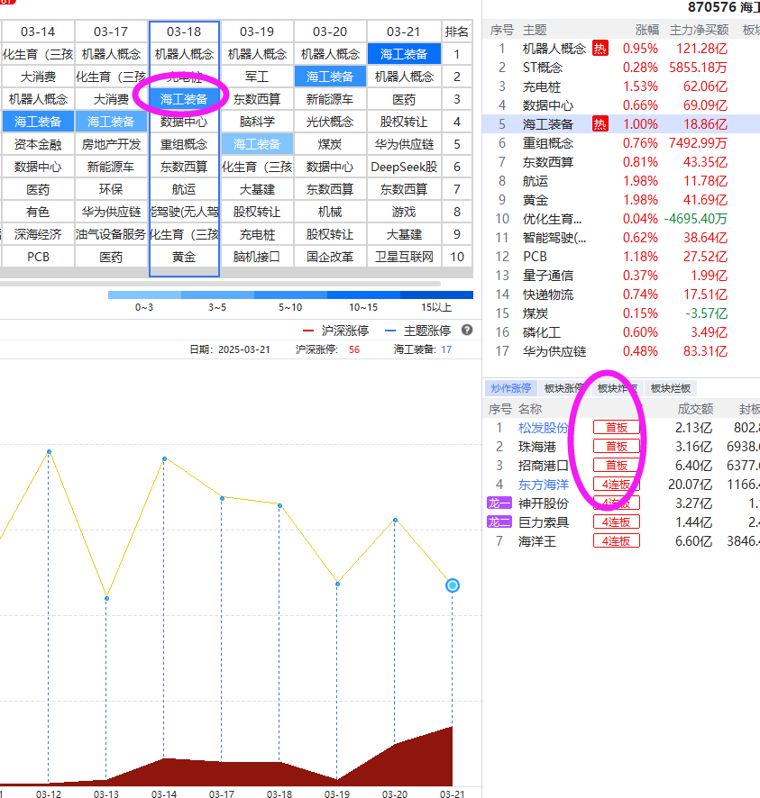
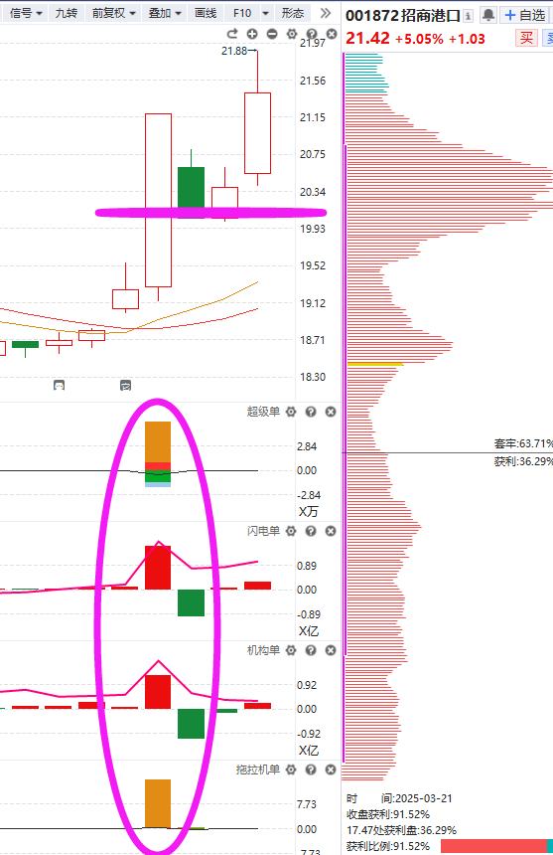
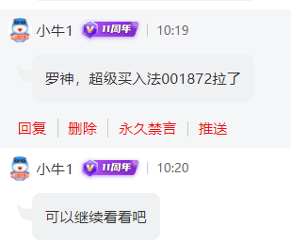
热点+超级买入法
异动靠前板块首板找
三阳开泰机会

Slide 14
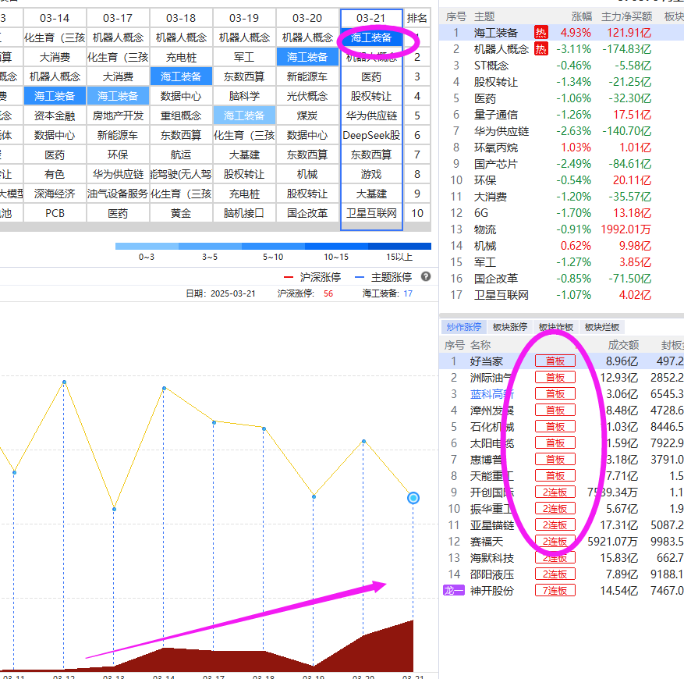
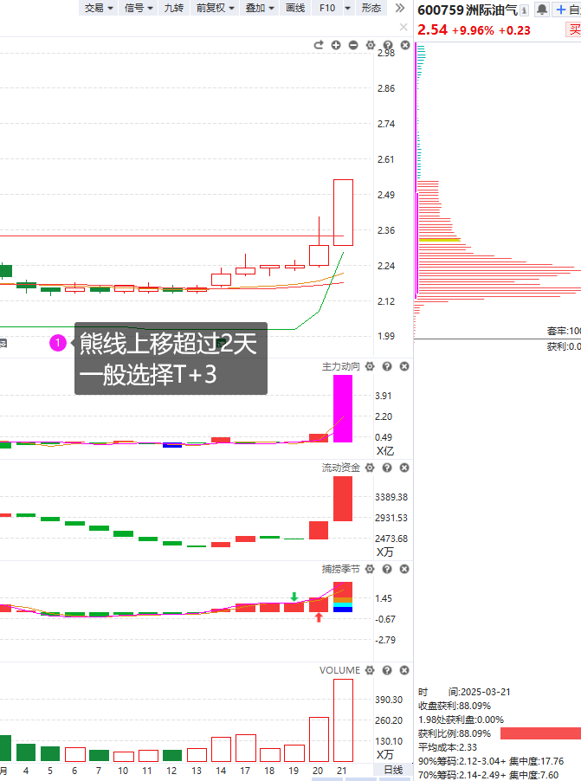
热点+T+3
热点涨停大于10
如果熊线上移或
上涨超过2天中阳
一般选择T+3

Slide 15
PART 03
龙虎找异动

Slide 16
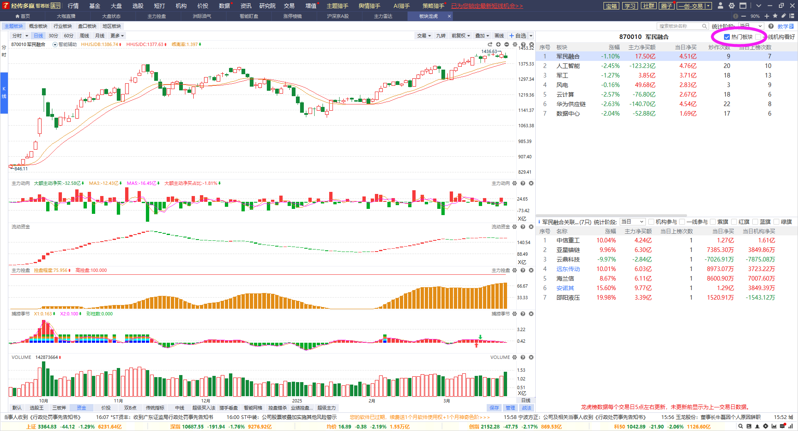
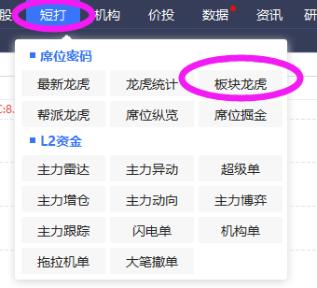
板块龙虎异动
警惕过期十日热点高标出现分歧

